Slide 1
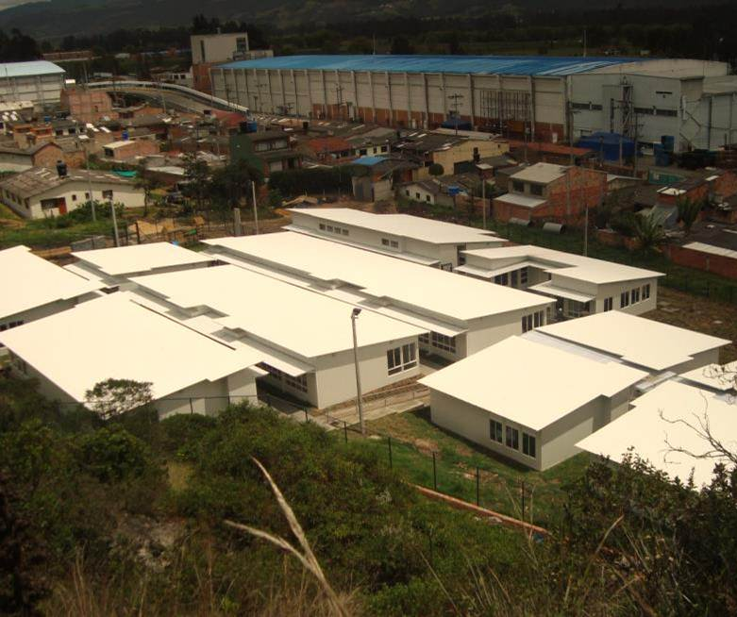
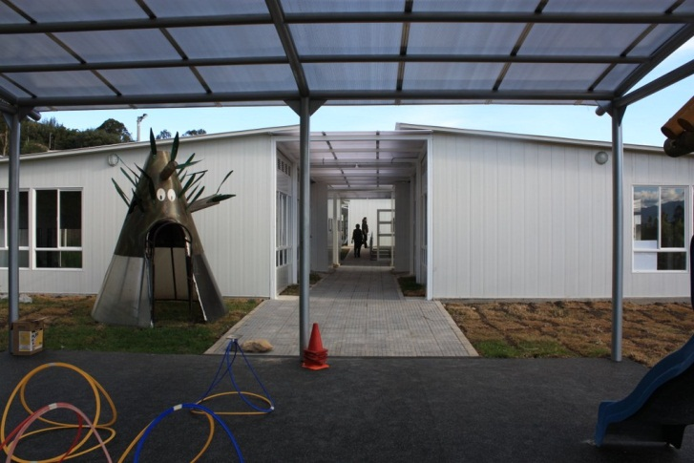
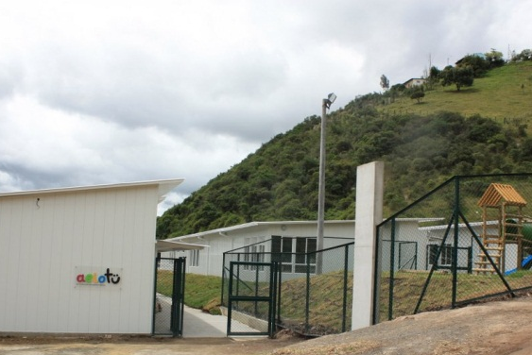
Imágenes del proyecto

Slide 2
Información Básica de la Infraestructura
Área Construida (m2) | 1.508
Zona verde (m2) | 2.169
Capacidad instalada (niños) | 396
Ambientes | 10 ambientes pedagógicos de 60m2
 | 4 ambientes pedagógicos de 48m2
 | Cocina
 | Comedor
 | Nicho de maestros
 | Nicho de nutrición
 | Baños infantiles
 | Baños adultos
 | Parque de 1 a 3 años
 | Parque de 3 a 5 años
Dirección | Carrera 6 # 10-96; al lado de la concha

